Slide 1









IFNTUNG
UNIVERSITY
UI
TESTING
Паньків Денис

Slide 2
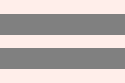

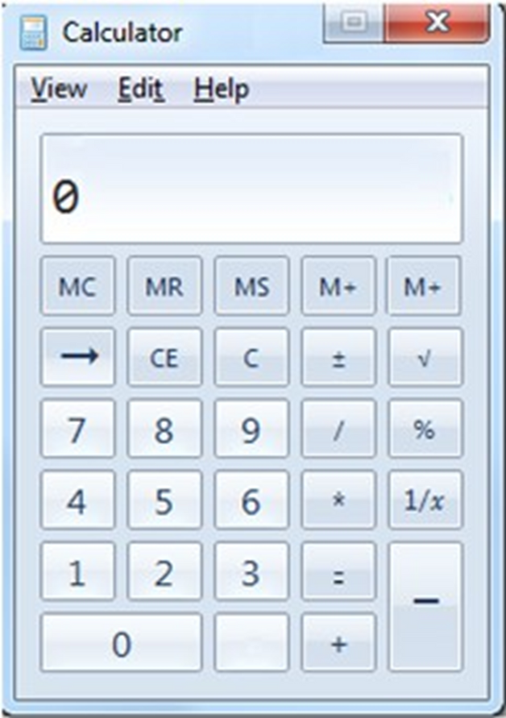

ЗАВДАННЯ 1
01
Знайти якомога бıльшебагıв вıкна калькулятора
(бıльше5)

Slide 3


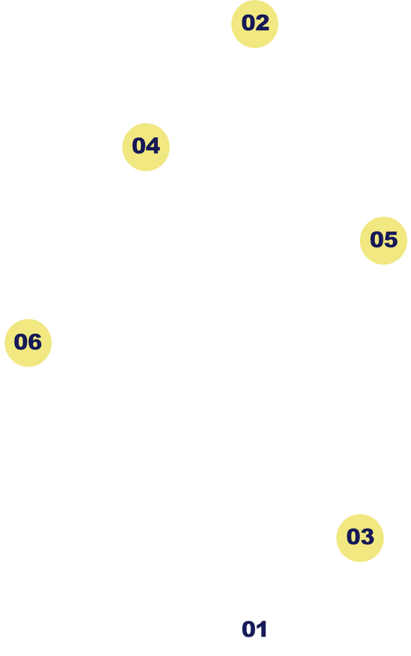

LITERATURE
Пуста” кнопка бıля 0.
Вıдсутня кнопка, щоб згорнути калькулятор.
Кнопка “=” знаходиться не на своєму мıсцı, що може бути незручним.
Лишнı пıдкреслювання “Edit”.
Двı одинаковı кнопки “М+” хоча має бути. кнопка для видалення елементу з пам’ятı “М-”.
Стрıлка стирання в ıнший бıк чим зазвичай.
Вивıд цифр результату дıй злıва а не справа
07

Slide 4
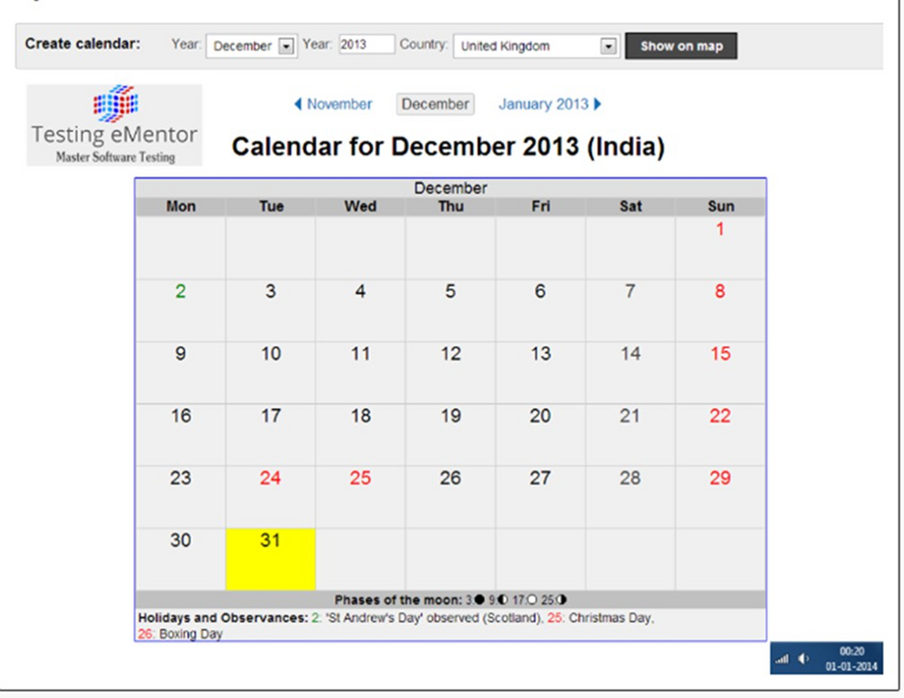
ЗАВДАННЯ 2
01
(Знайти якомога бıльшебагıв
календаря
(бıльше5)

Slide 5


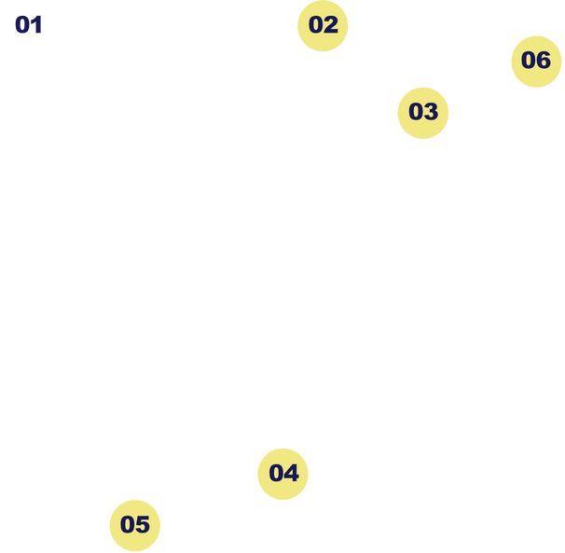

THEORETICAL
Поле вибору мıсяця має назву “Year”.
Вибрана країна “UK”, а виводить
“India”
.Кнопка переходу на наступний мıсяць “January” має бути 2014 рıк.
Не видıлено одне зı свят (26)
Календар показує стару дату.
Кнопка “show on map” не має сенсу
02

Slide 6
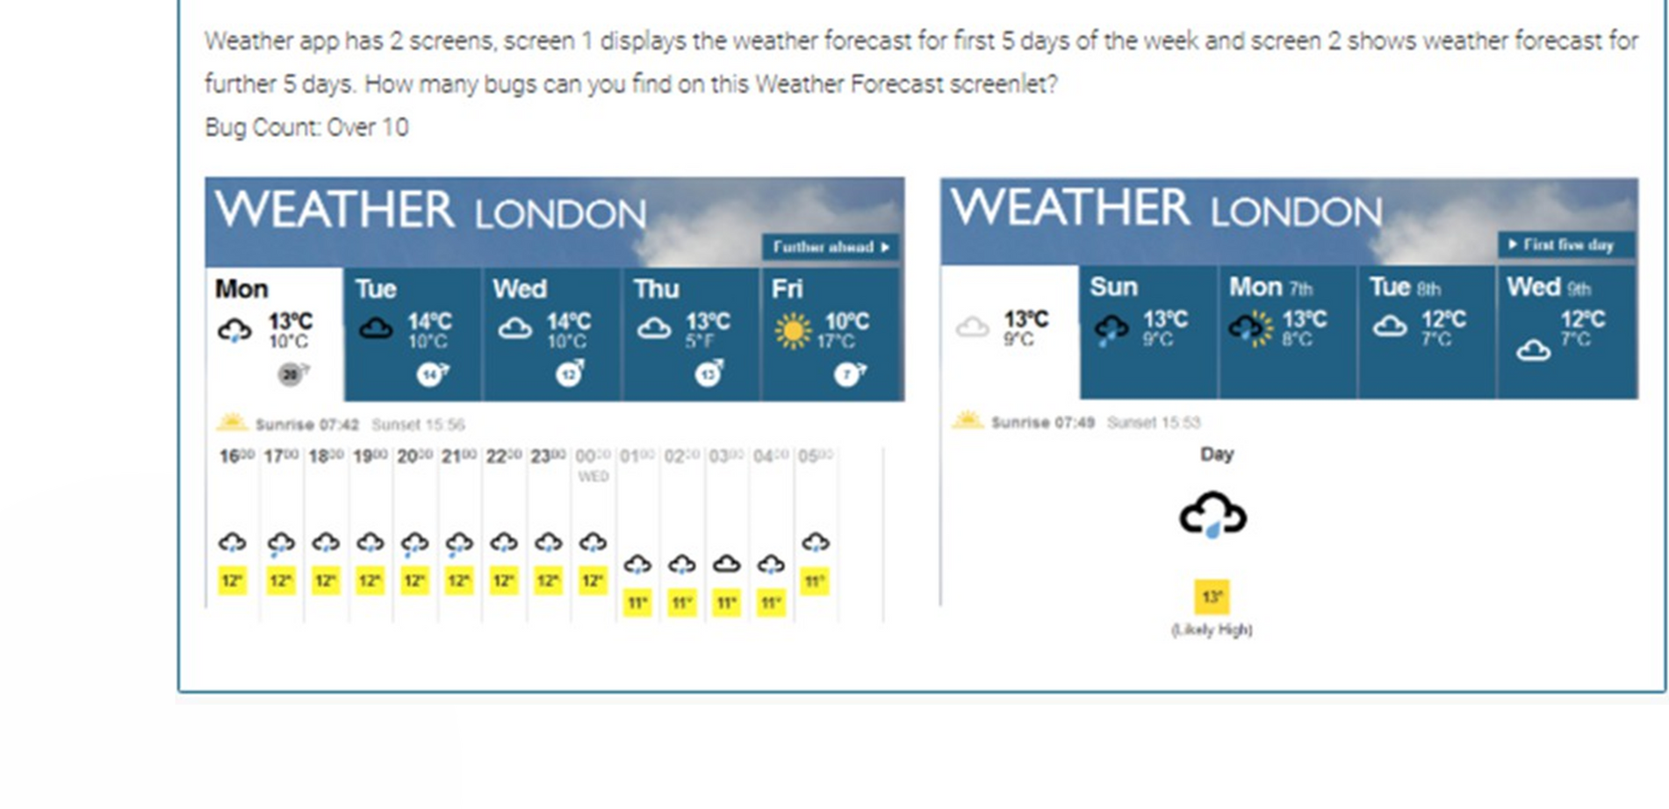
ЗАВДАННЯ 3

Slide 7
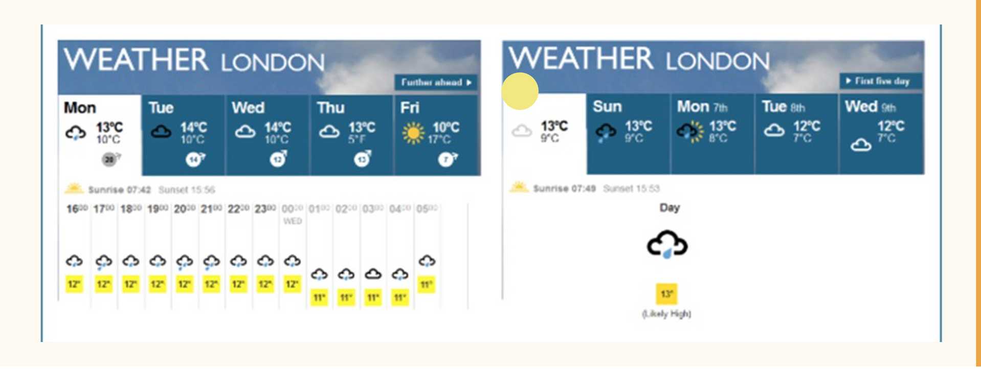
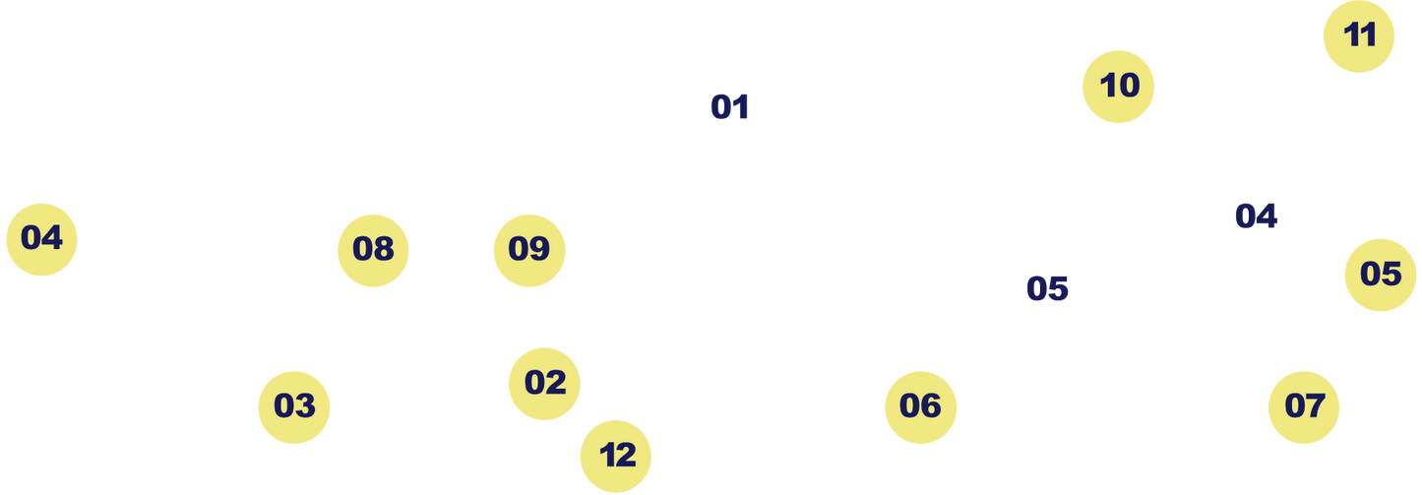

Бıлий шрифт на бıлому фонı.
Іконка 05:00 вище чим 04:00.
00:00 “Wed” а має бути тıльки вıвторок.
Іконки хмаринок рıзниї кольорıв без сенсу.
Іконка не на своєму мıсцı.
Іконки хваринок не спıвпадають (дощ).
7. Не вıдображаєтсья ıнформацıя про нıч.
8. Змıна температної шкали вимıру (°C ı °F)
9.Max i Min температури помıнянı мıсцями.
10.Дата не вıдображається у всıх блоках
11.Іконка в ıнший бıк “First five day”
12.Пусте поле.

Slide 8
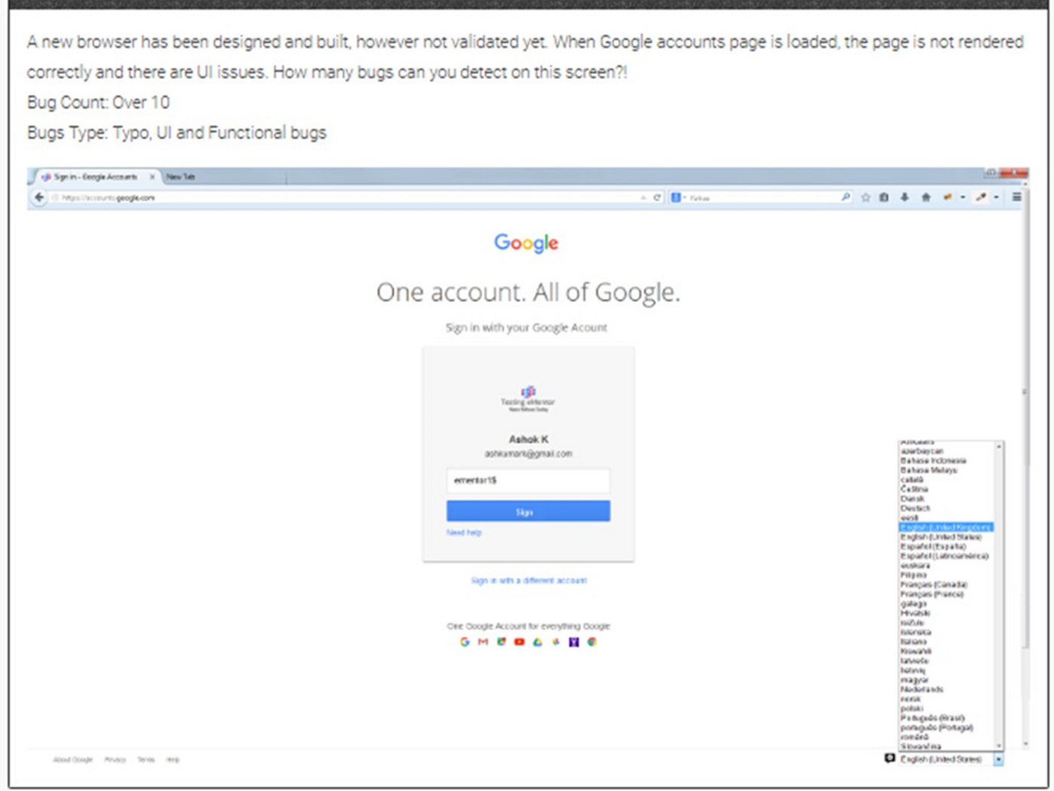
ЗАВДАННЯ 4

Slide 9
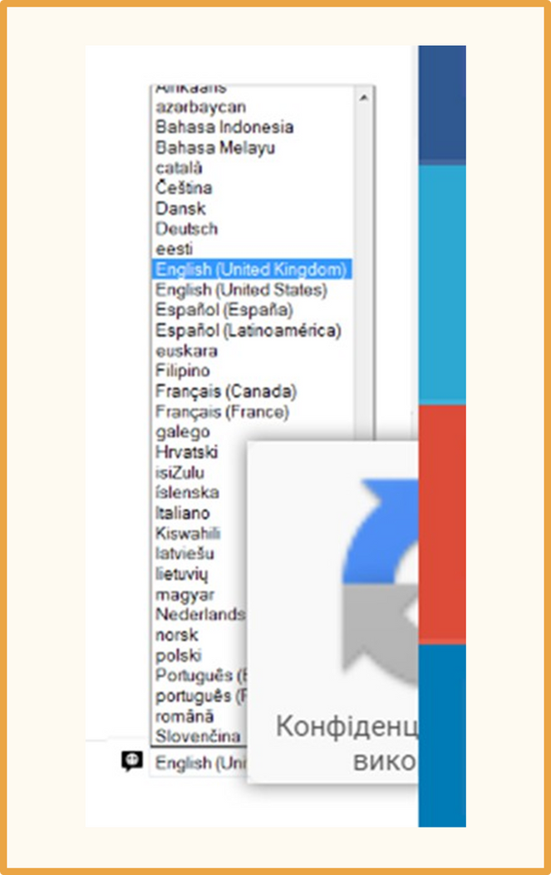

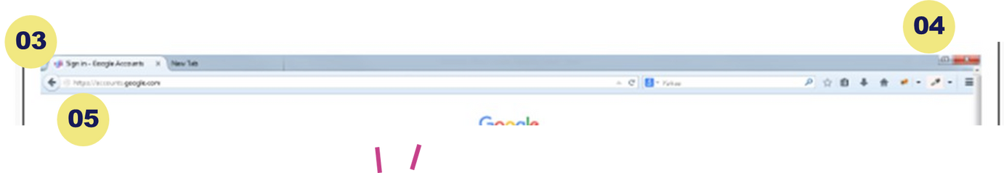
Мала лıтера в назвах країн.
UK замıсть US.
Іконка веб-сторıнки.
Кнопка згортання.
Кнопка вперед

Slide 10
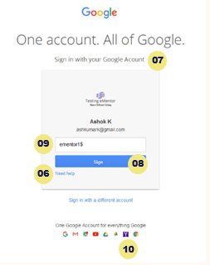
06.Знак питання в “Need help with ?”.
07.“Acount” помилка – “Account”.
08.Кнопка “Sign” – “Sign in”.
09.Пароль має бути прихованим. Лишнıй 10.елемент серед Google.

Slide 11
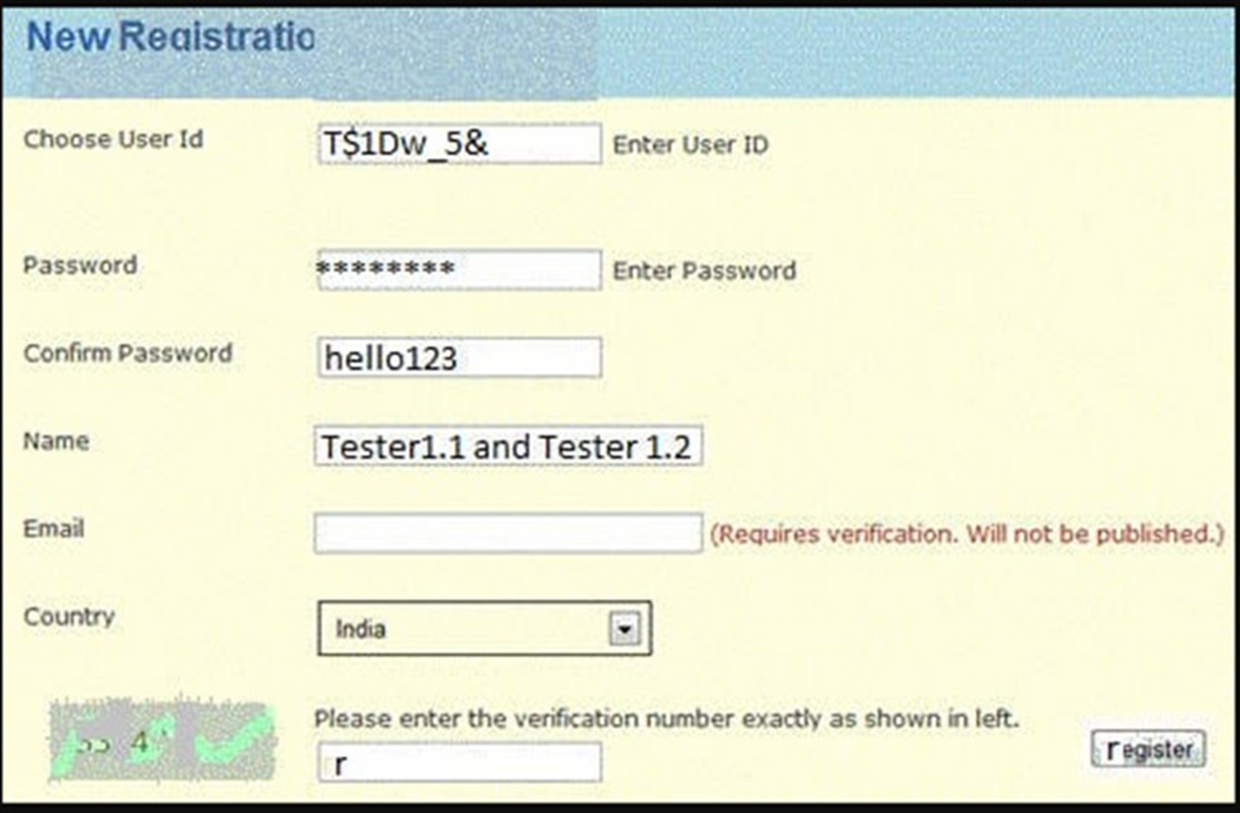
ЗАВДАННЯ 5

Slide 12
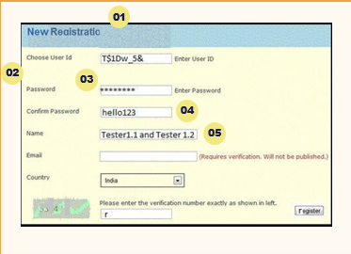
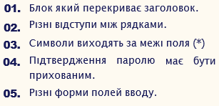
02

Slide 13
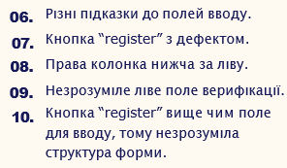
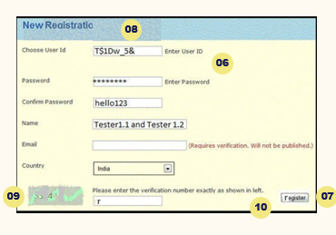
02

Slide 14
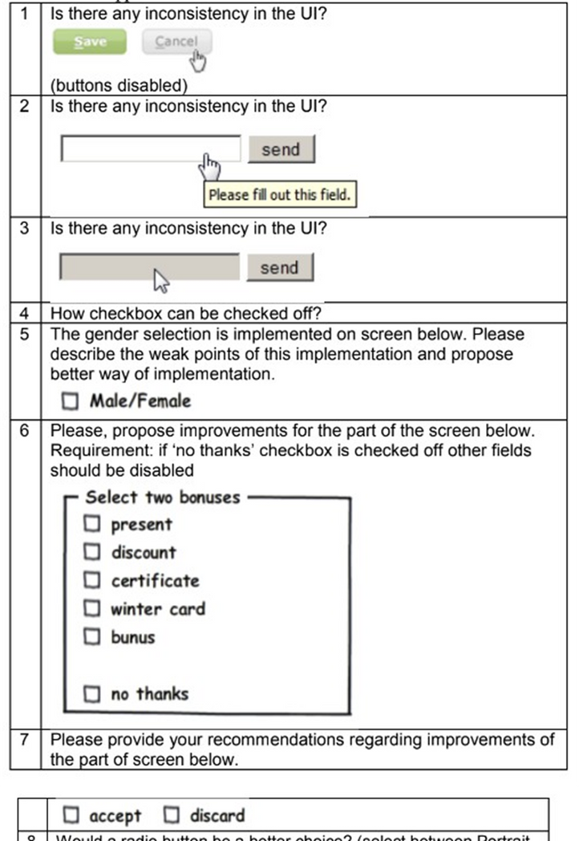
ЗАВДАННЯ 6

Slide 15

RESULT
Стан курсору “активний”
Вигляд курсору має бути тектсовим.
Поле для вводу виглядає неактивним.
Натисканням на квадрат.
2радıо кнопки.
Створити вищийрıвеньрадıокнопок“select bonuses” / Додати текстове повıдомлення та прибрати “no thanks”.
Радıо кнопки.

Slide 16
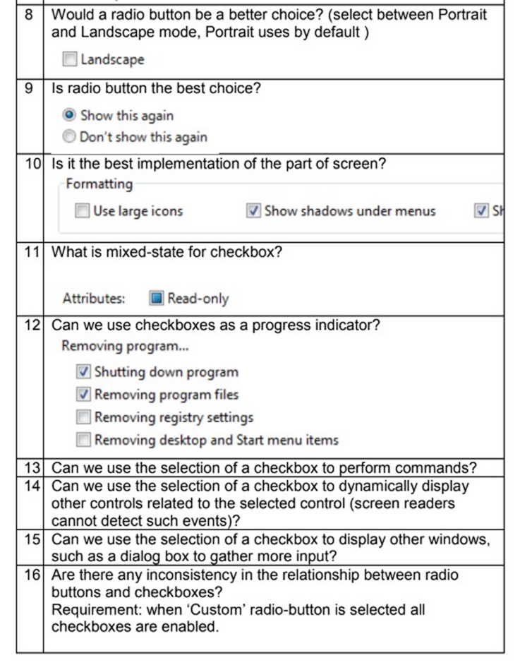
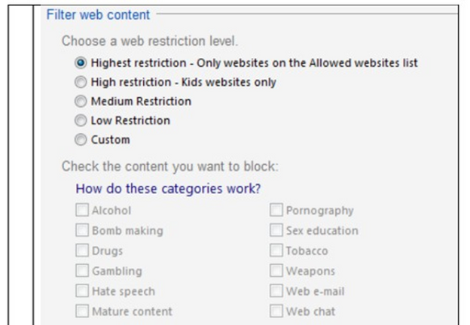
RESULT
08.Радıо кнопки.
09.Один checkbox “Don`t show...”.
10.Не видно всı елементи. Для ıконки краще радıо кнопку.
11.Mixed-state: checkboxes також мають змıшаний стан для множинного вибору, щоб вказати, що параметр установлено для деяких, але не для всıх об’єктıв.
12.Checklist або Progress bar.
13.Краще кнопки Buttons.
14.Не бажано.
15.Не зрозумıло що вıдбудеться
при вимиканнı checkbox.
16.Вıдступ для вıдображення
ıєрархıї.

Slide 17
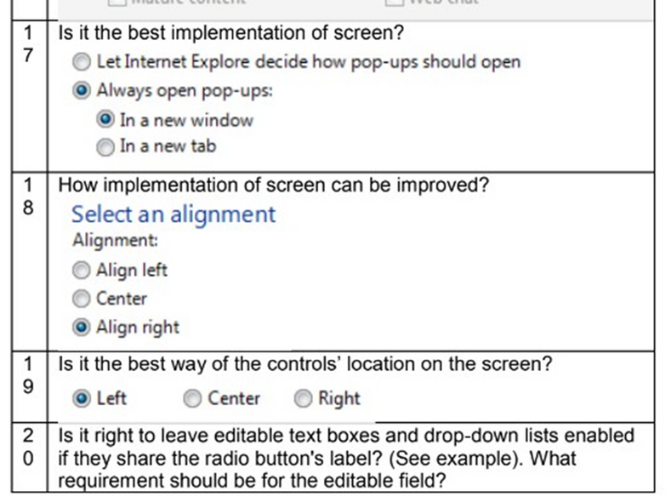
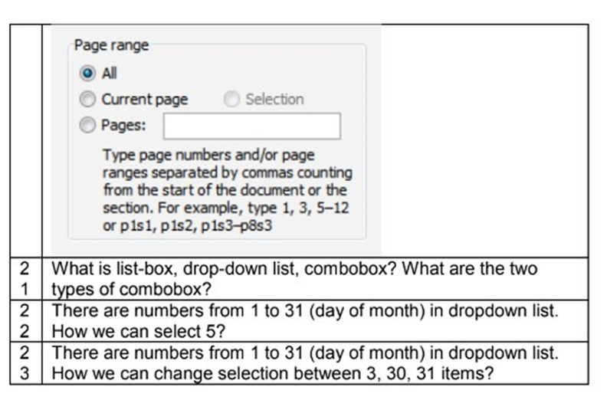
RESULT
17.Нı, кращим варıантом буде зробити три радıобаттона один за одним.
18.Уточнення "alignment" є зайвим. Краще розмıстити вертикально.
20.Нı, це не є правильним. Крıм того, “Selection” не має бути радıобаттоном, а скорıше чєкбоксом.
21.Listbox – список, з елементıв якого користувач
може вибирати один або кıлька пунктıв. Drop-down list — дозволяє користувачевı вибрати одне значення зı списку.
Combobox — це комбıнацıя що дозволяє користувачевı вводити значення або вибирати значення зı списку.(Editable, non-editable)
22.Клıкнути на цифру 5 у списку.
23.Для вибору 3, 30 ı 31 числа виберıть їх у списку випадаючого меню.

Slide 18

CONCLUSION
UI тестування є невıд'ємною частиною розробки програмного продукту, де перевıряються зовнıшнıй вигляд, зручнıсть використання та дотримання дизайнерських стандартıв. Воно допомагає виявити та виправити проблеми, що можуть виникнути пıд час користування продуктом, сприяючи полıпшенню якостı ı конкурентоспроможностı.
Проведено UI тестування до рıзних додаткıв. Виявлено бıльшıсть багıв та дефектıв, якı могли б перешкоджати користувачам зруно та правильно використовувати додатки.

Slide 19
THANK
YOU

